Slide 1





ELECTRA-small-generator fine-tuning 實作
報告者：林佳笙 1092950
時間： 2024-1-9

Slide 2
目 錄
model&dataset
實驗流程

Slide 3

ELECTRA-small-generator

Slide 4
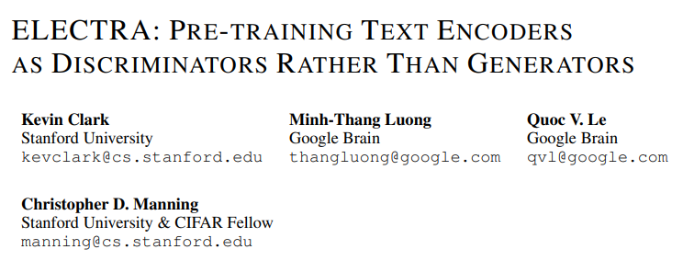
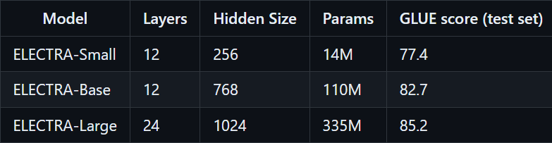
ELECTRA-small-generator

Slide 5
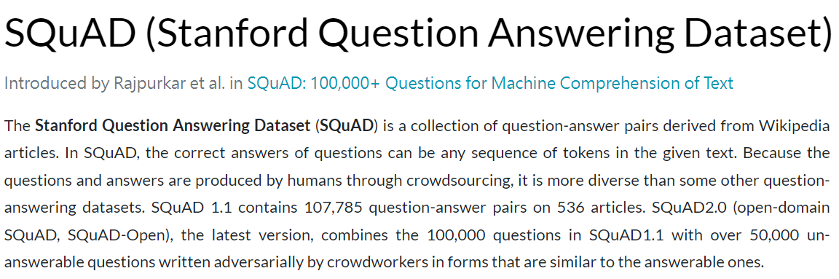
DATASET
用於問答的資料集
SQaAD1.1: 107785 pairs, 536 article

Slide 6
實作流程

Slide 7
設備環境
任務：著重在QA的問答生成
設備：NVIDIA GeForce RTX 2060
環境：torch 2.1.2
CUDA 12.1

Slide 8
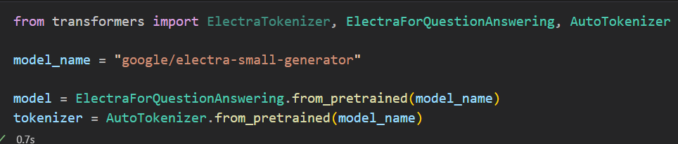
實作流程

Slide 9
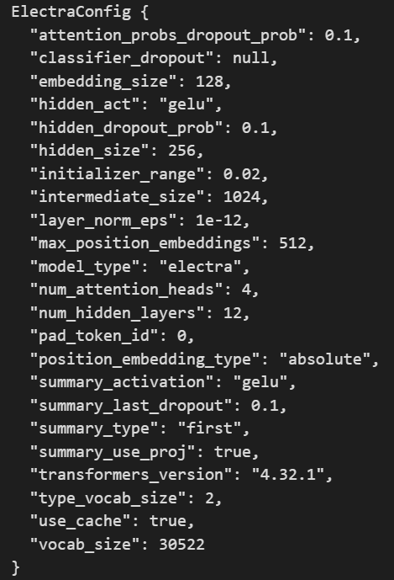
實作流程
模型參數

Slide 10
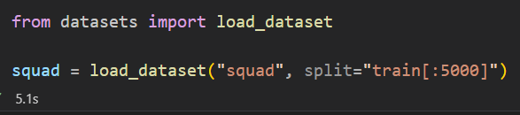
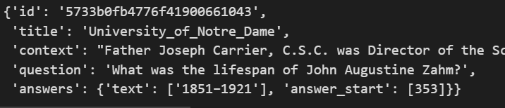
實作流程
從Huggingface上載入dateset

Slide 11
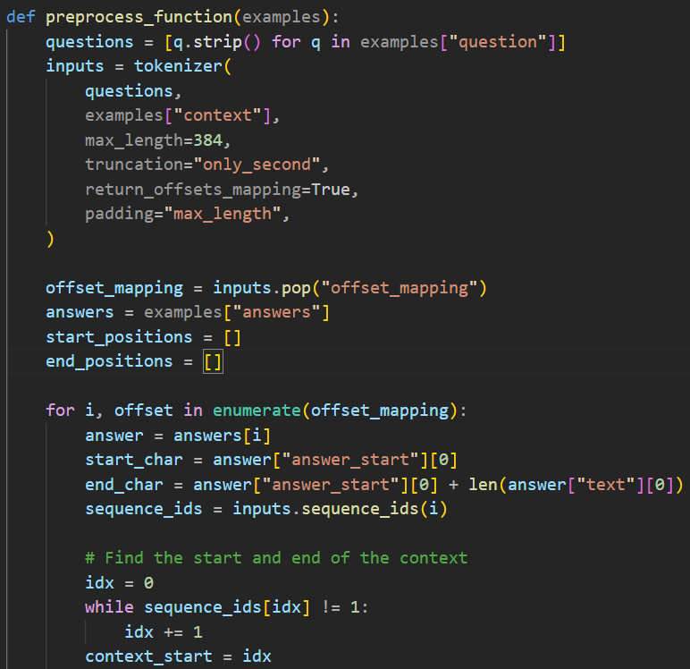
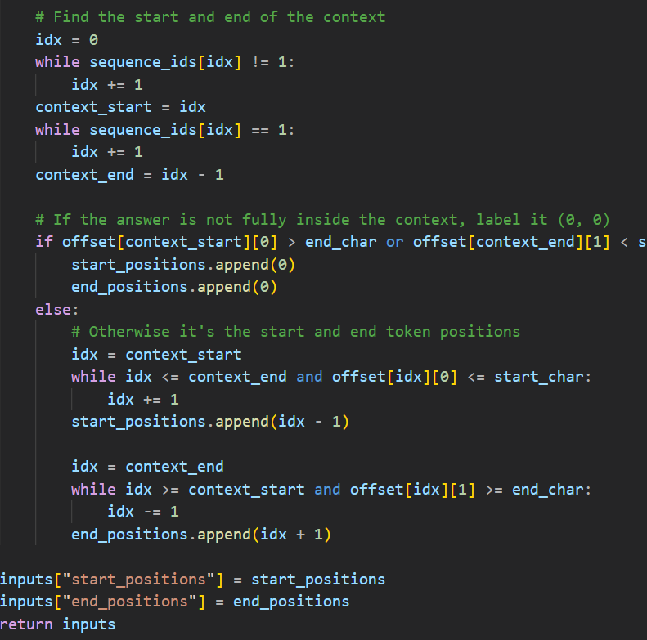
實作流程
前處理

Slide 12
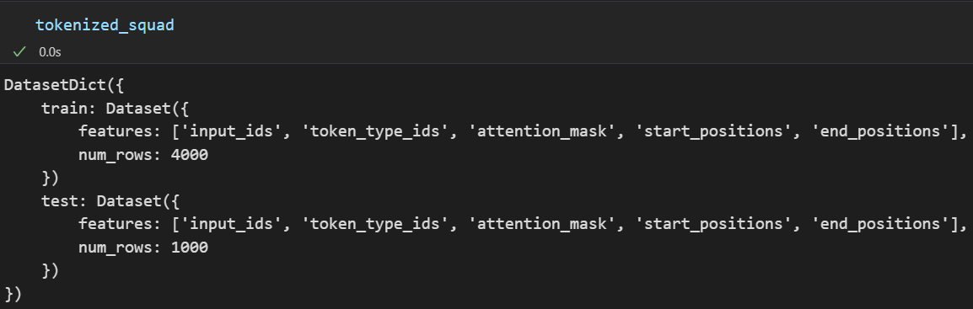
實作流程
資料分割
train:0.8
test:0.2

Slide 13

實作流程
訓練結果

Slide 14
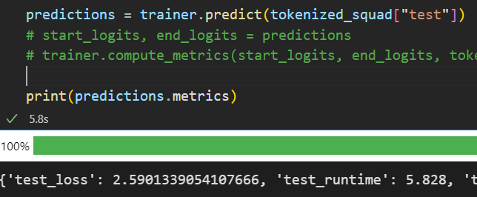
實作流程
預測結果

Slide 15
討論

Slide 16
討論

Slide 17
Thanks!

